Slide 1


Github
Utilización dentro de Visual Studio 2022
Programación 2 – Analista Programador || Analista en Tecnologías de la Información

Slide 2

Git es un sistema gratuito y de código abierto que permite el control de versionado de software y la gestión de proyectos
Programación 2 – Analista Programador || Analista en Tecnologías de la Información

Slide 3

Github es un servicio en la nube que permite administrar el control de versionado de proyectos.
Basado en Git , permite la creación de repositorios tanto públicos como privados, la asignación de colaboradores, y el manejo de la integración de cambios.
Cada colaborador puede trabajar en una rama de desarrollo propia, que luego se podrá integrar a una rama master.
GitHub cuenta con diferentes modos de suscripción, partiendo de una capa gratuita con funcionalidades más limitadas que en sus versiones de pago, pero que son suficientes para el uso académico, y proyectos de equipos pequeños.
Programación 2 – Analista Programador || Analista en Tecnologías de la Información

Slide 4

Github | Creación de una cuenta personal / estudiante
Es necesario crear una cuenta personal de github para poder trabajar.
Se debe realizar el registro de usuario en https://github.com/
Y continuar con el proceso guiado de creación de cuentas.
Programación 2 – Analista Programador || Analista en Tecnologías de la Información

Slide 5
Github | Integración con Visual Studio 2022
Para comenzar a utilizar Github en VS existen distintas maneras, que dependerán de la acción que deseamos realizar.
Clonar un repositorio:
Si existe un repositorio con un proyecto que es público, podemos clonarlo y trabajar sobre él, o si es privado y fuimos asignados como colaboradores también podrémos clonarlo.
Crear un repositorio a partir de un proyecto propio.
Si somos los creadores y propietarios de un proyecto podemos subirlo a nuestro espacio en Github, creando un repositorio (público o privado).
Programación 2 – Analista Programador || Analista en Tecnologías de la Información

Slide 6
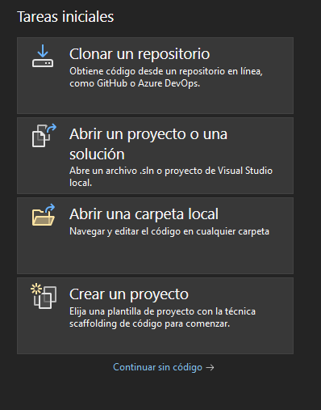
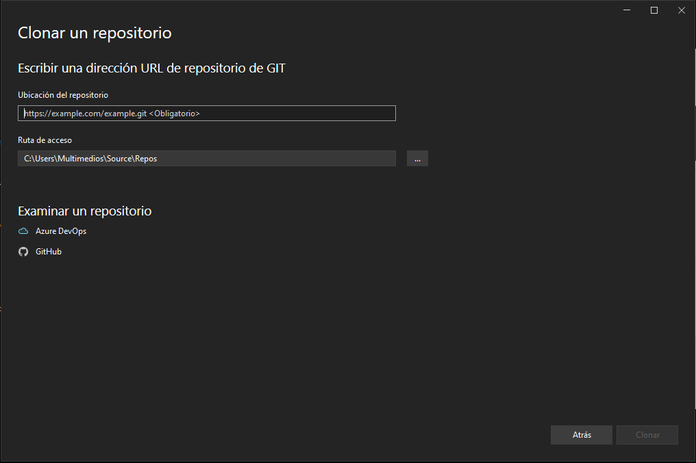
Github | Clonar un repositorio.
Si el repositorio es público se puede clonar accediendo a la url publica del repositorio como se indica en la imagen
Programación 2 – Analista Programador || Analista en Tecnologías de la Información

Slide 7
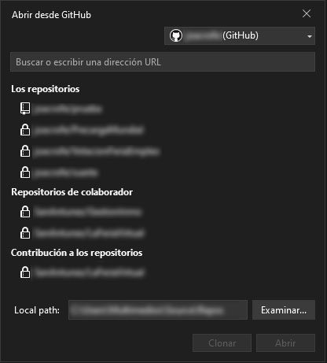
Github | Clonar un repositorio.
Si el repositorio es privado se puede clonar accediendo previamente a nuestra cuenta de github y explorando entre los repositorios hasta encontrar el que queremos.
Se debe seleccionar el directorio local donde se va a guardar el proyecto.
Programación 2 – Analista Programador || Analista en Tecnologías de la Información

Slide 8
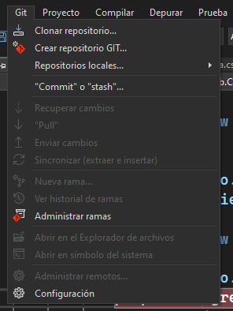
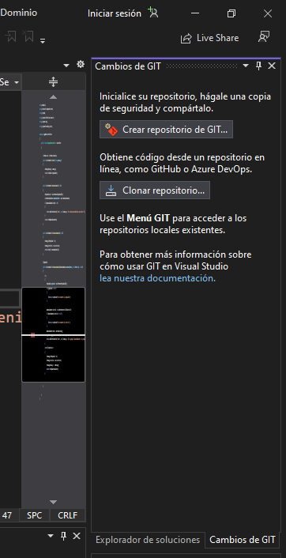
Github | Crear un repositorio a partir de un proyecto
Para crear un repositorio de un proyecto que estamos realizando debemos ir al manejador de GIT de visual studio. Lo hacemos accediendo a la pestaña “Git” o en el módulo de “Cambios de git” que se encuentra en la parte derecha del IDE. Ahí se debe seleccionar “Crear repositorio GIT”
Programación 2 – Analista Programador || Analista en Tecnologías de la Información

Slide 9
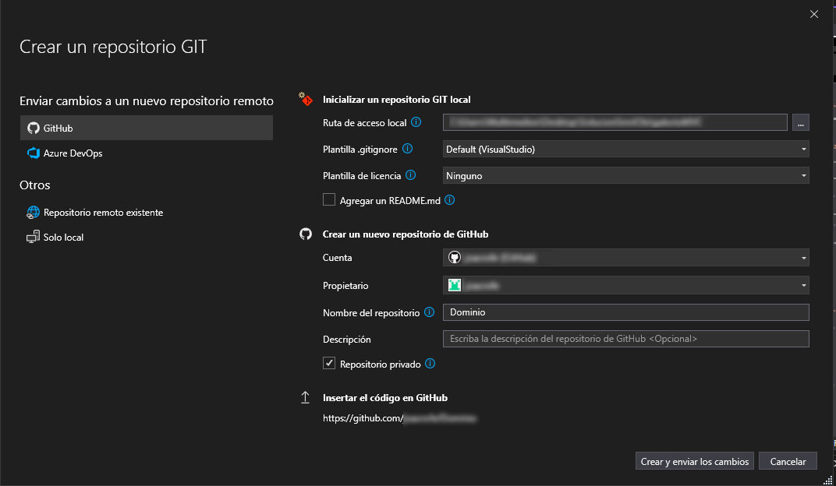
Github | Crear un repositorio a partir de un proyecto
A continuación se debe completar los datos del proyecto , elegir donde se quiere crear y poner “Crear y enviar los cambios”
Programación 2 – Analista Programador || Analista en Tecnologías de la Información

Slide 10
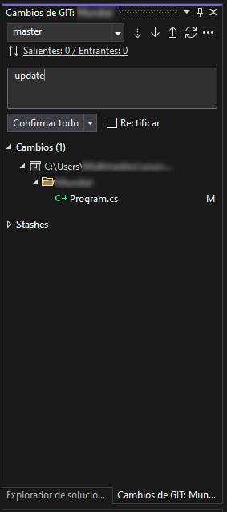
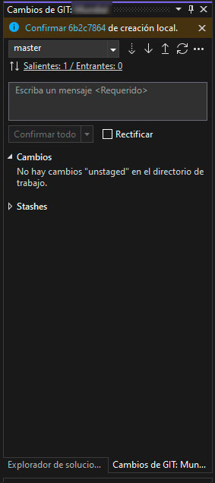
Github | Enviar e incorporar cambios
Una vez que el proyecto está conectado al repositorio de Github, podemos trabajar sobre él, y en cualquier momento enviar los cambios que hayamos realizado.
El módulo de control de cambios tendrá todos los archivos que han cambiado desde la última vez que se actualizó. En este punto se debe confirmar los cambios, poner un mensaje que describa el cambio que se esta enviando, y presionar “Confirmar todo”.
Una vez confirmados los cambios están prontos para ser subidos.
Programación 2 – Analista Programador || Analista en Tecnologías de la Información

Slide 11
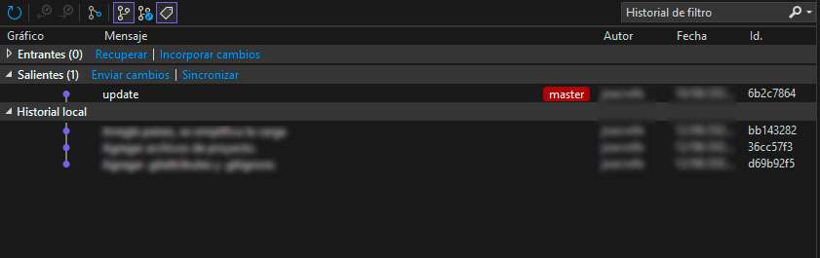
Github | Creando un proyecto
Nos dirigimos a “administrar ramas” en la pestaña de GIT y podemos ver que hay cambios salientes para subir. Ponemos “Enviar cambios” y estos se actualizan en el repositorio en la nube.
Cualquier usuario con acceso al repositorio podrá verlos.
Programación 2 – Analista Programador || Analista en Tecnologías de la Información

Slide 12
Links
Tutorial en español para registrarse en Github Education
Tutorial iniciar sesión en Visual Studio 2022
Pasos para solicitar cuenta personal en Github (usar la cuenta fi365)

